Slide 1



Université de Sousse
Institut Supérieur de Sciences Appliquées et de Technologie de Sousse
2021-2022
Licence en Électronique Électrotechnique et Automatique
Automatique et Informatique Industrielle
Stage de fin d’études
Rénovation de la commande d’une carde de coton par API
Élaboré par :
Akrem BACCARI
Rafik AMMARI
President de jury : Mr Mohamed MDALLA
Encadrant universitaire : Mlle Radhia CHIBANI
Encadrant professionnel : Mr Abdelmajid YAZIDI
Société d’accueil :
Société Industrielle des Textiles

Slide 2
Plan de l’exposé
Introduction
1
6
Conclusions
2
5
Présentation de l’entreprise SITEX
Supervision de la carde de coton
3
4
Automatisation de la carde de coton
Problématique et cahier de charges

Slide 3
Introduction
De nos jours, l’automatisation industrielle est un facteur de compétitivité et de veille technologique.
L’automatisation industrielle devenue une nécessité pour réduire les tâches manuelles et de les remplacer par des tâches automatiques pour:
Amélioration de la qualité de produit
Réduction du taux d’erreur
Élimination des tâches fastidieuses
Amélioration de la sécurité des opérateurs et des machines

Slide 4
Présentation de l’entreprise SITEX
La société Industrielle des textiles « SITEX » est fondée le 7 janvier 1977.
Son capital social en 31 décembre 2020 est de 23 063 300 DT.
Elle est spécialisée dans la production des tissus Denim jeans et Sport Wear.
SITEX est une entreprise intégré qui se compose de deux usines :
Unité de filature à Sousse
Unité de teinture, de tissage de finissage à Ksar Hellal.

Slide 5
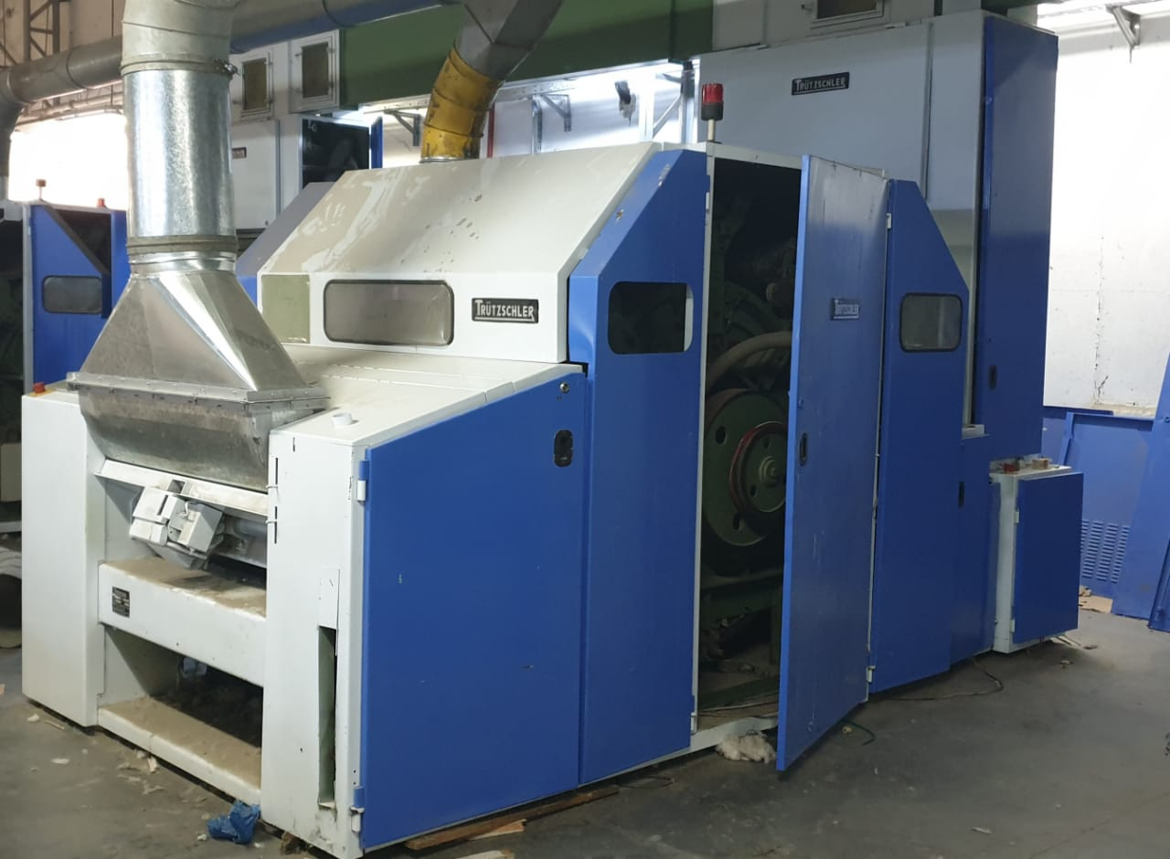
Problématique et cahier de charges
Après une étude faite sur l’état actuel de la carde de coton nous avons remarqué que:
La machine présente des problèmes de commande.
La machine ne possède pas une interface homme-machine.
Carde de coton

Slide 6
Problématique et cahier de charges
Pour la rénovation de la commande d’une carde de coton on a:
Etudier le principe de fonctionnement de la machine.
Réalisation des différents Grafcets de commande de la machine.
Installation de l’automate OMRON CP1L-M30DR-A.
Réalisation des schémas électriques de puissance et de commande.
Câblage de la nouvelle armoire électrique.
Réalisation d’une interface homme-machine OMRON NS15-TX01-V2.

Slide 7
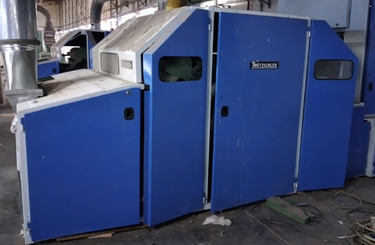
Présentation de la carde de coton
La carde de coton EXACTACARD DK-740 est spécialisée dans le cardage de coton.
Partie ATK de la carde de coton
L’ATK est la partie située en avant de la carde de coton, qui se compose de:
Moteur principal (1M1)
Moteur brosse chapeau (1M5)
Moteur peigneur (1M9)
Moteur brosse peigneur (1M6)
Moteur cylindre alimentaire (1M10)
Partie ATK de la carde de coton
7

Slide 8
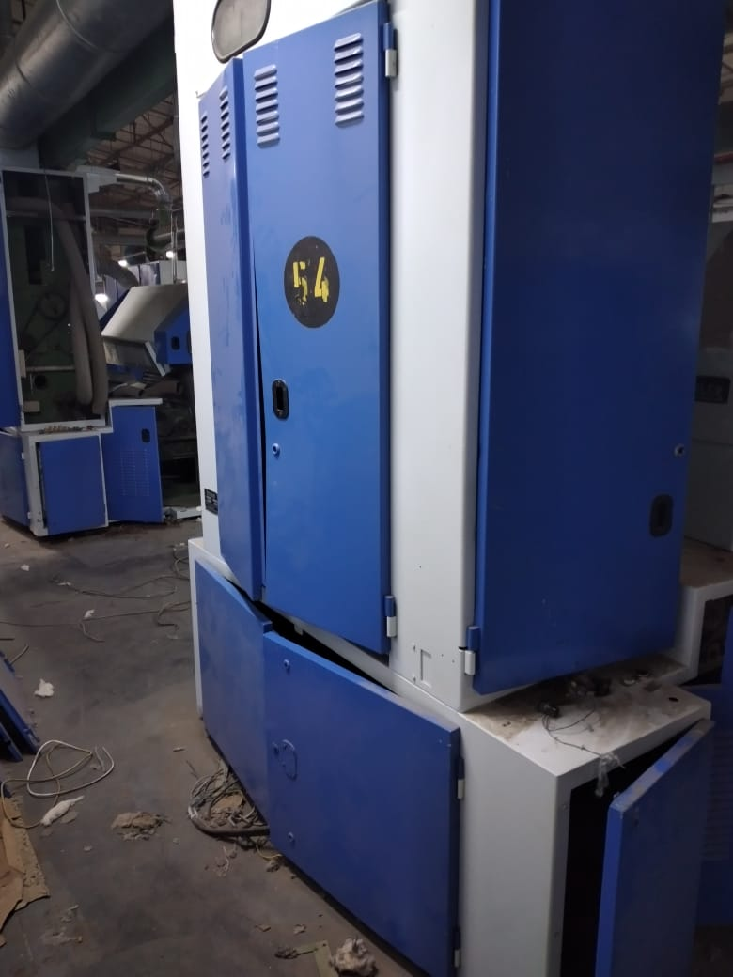
Automatisation de la carde de coton
Présentation de la carde de coton
Partie FBK de la carde de coton
La FBK est la partie située en arrière de la carde de coton qui se compose de:
Moteur ventilateur (1.7M7)
Moteur volant (1.7M8)
Moteur alimentation (1.7M201)
Partie FBK de la carde de coton

Slide 9
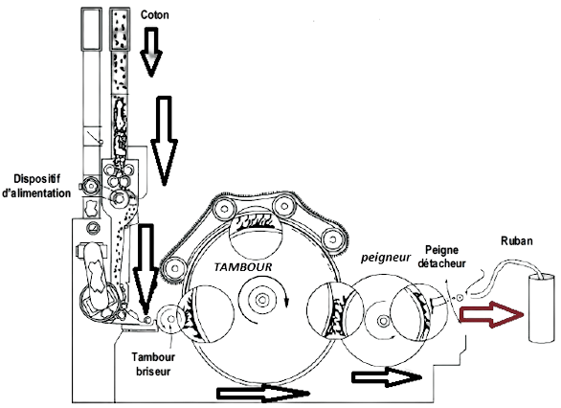
Principe de fonctionnement de la carde de coton
Introduire le coton à carder sur la pointe de la FBK grâce à la vitesse du vent exercée par le ventilateur
Passage de celui-ci du volant vers le moteur d’alimentation jusqu’à obtenir la quantité de coton désiré
Transfert du coton ainsi obtenu passe à travers le grand tambour jusqu’à arriver au peigneur.
Le coton passe à travers le briseur dont le rôle est de déchirer le coton venant du cylindre alimentaire à l’aide du couteau séparateur
9

Slide 10
Automatisation de la carde de coton
Grafcets de la carde de coton
Grafcet de production normale
Table d’affectations des entrées et sorties
Symbole | Désignation
KM1 | Contacteur moteur principal à partir de la ligne
KM2 | Contacteur moteur principal en marche étoile
KM3 | Contacteur moteur principal en marche triangle
KM4 | Contacteur moteur brosse chapeau
KM5 | Contacteur moteur brosse peigneur
KM8 | Contacteur moteur cylindre alimentaire en arrière
KM9 | Contacteur pour moteur cylindre alimentaire en avant
KM10 | Contacteur ventilateur de la FBK
KM11 | Contacteur moteur volant de la FBK .
1M9 | Moteur peigneur
1.7M201 | Moteur alimentation FBK
Electrovanne Y5 | Lubrifier les chapeaux mobiles du tambour
m1 | Mettre en marche le moteur principal et la brosse chapeau
m2 | Mettre en marche les autres moteurs
a1 | Bouton d’arrêt de toute la machine
a2 | Bouton d’arrêt des moteurs sauf moteur principal et brosse chapeau

Slide 11
Automatisation de la carde de coton
Grafcet de sécurité des portes de la FBK
Table d’affectations des entrées et sorties
Symbole | Désignation
S031 | Capteur de fin de course de la porte gauche de la FBK
S010 | Capteur de fin de course de la porte gauche de la FBK
S021 | Capteur de fin de course de la porte droite FBK
S022 | Capteur de fin de course de la porte droite FBK
SPDFBK | = S021+S022
SPGFBK | = S010+S032
Lampe de signalisation | Signale lorsque les portes sont ouvertes

Slide 12
Automatisation de la carde de coton
Grafcet d’arrêt d’urgence
Table d’affectations des entrées et des sorties
Symbole | Désignation
S11 | Capteur de fin de course de la porte 1 à droite d’ATK
S12 | Capteur de fin de course de la porte 2 à droite d’ATK
S13 | Capteur de fin de course de la porte 3 à droite d’ATK
S14 | Capteur de fin de course de la porte 4 à droite d’ATK
S15 | Capteur de fin de course de la porte 5 à droite d’ATK
S21 | Capteur de fin de course de la porte 1 à gauche d’ATK
S22 | Capteur de fin de course de la porte 2 à gauche d’ATK
S23 | Capteur de fin de course de la porte 3 et 4 à gauche d’ATK
B02 | Capteur de vitesse du briseur
1B13 | Capteur de vitesse du peigneur
B4 | Capteur de vitesse du grand tambour
1B14 | Capteur de vitesse du moteur cylindre alimentaire 1M10
SPGATK | = S21+S22+S23
SPDATK | = S11+S12+S13+S14+S15
CVATK | = 1B14+B4+1B13+B02
S2 | Bouton d’arrêt d’urgence sur pupitre
S3 | Bouton d’arrêt d’urgence a l’extrémité droite de la machine
S4 | Bouton d’arrêt d’urgence a l’extrémité gauche de la machine

Slide 13
Automatisation de la carde de coton
Grafcet de défauts

Slide 14
Automatisation de la carde de coton
Grafcet de défauts
Table d’affectations des entrées et sorties
Symbole | Désignation
B7 | Capteur capacitif de surveillance matière situé à gauche de l’ATK
B8 | Capteur capacitif de surveillance matière situé à droite de l’ATK
Q1 | Disjoncteur principal du moteur principal (ATK)
Q4 | Disjoncteur du moteur brosse chapeau (ATK)
Q5 | Disjoncteur du moteur brosse peigneur (ATK)
Q10 | Disjoncteur du moteur ventilateur de la FBK
Q11 | Disjoncteur du moteur volant de la FBK
Q20 | Disjoncteur d’alimentation en courant primaire
F1 | Relais thermique du moteur peigneur (ATK)
F2 | Relais thermique du moteur cylindre alimentaire (ATK)
F3 | Relais thermique du moteur d’alimentation du (FBK)
F7 | Appareil protecteur de l’échauffement du moteur de tambour (ATK)
Reset | Effacer le défaut après chaque réparation de la panne
LS | signaler l’apparition d’un défaut
V1 | défaut dans le moteur principal
V2 | défaut blocage matière dans le moteur cylindre alimentaire
V3 | défaut de surcharge dans les moteurs
V4 | Défaut surcharge de l’un des moteurs de la FBK.

Slide 15
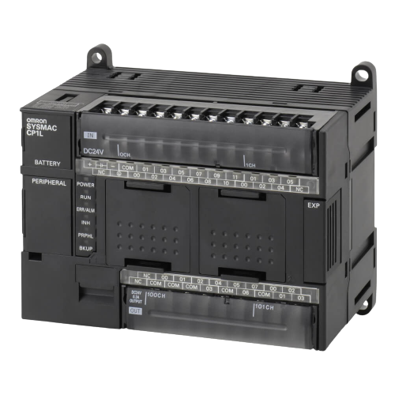
Automatisation de la carde de coton
Automate OMRON CP1L-M30DR-A
Nombre d’entrée numérique : 18
Nombre de sorties numériques : 12
Tension d’alimentation : 24V DC
Capacité de mémoire de données : 32K

Slide 16
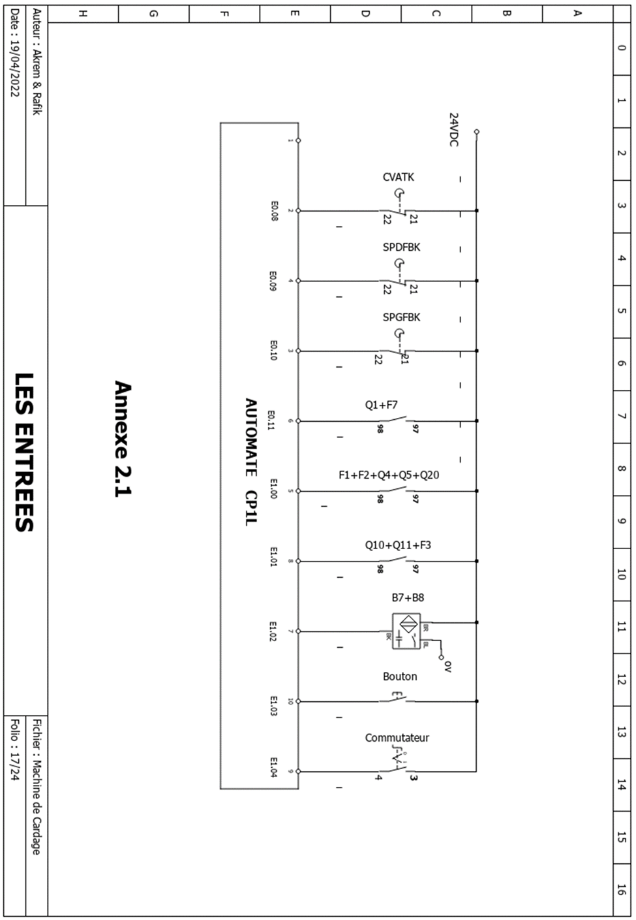
Automatisation de la carde de coton
Schéma électrique de câblage des entrées de l’automate
Adressage des entrées
CVATK: 0.08
SPDFBK: 0.09
SPGFBK: 0.10
Q1+F7: 0.11
F1+F2+Q4+Q5+Q20: 1.00
Q10+Q11+F3: 1.01
B7+B8: 1.02
Bouton B: 1.03
Commutateur C: 1.04

Slide 17
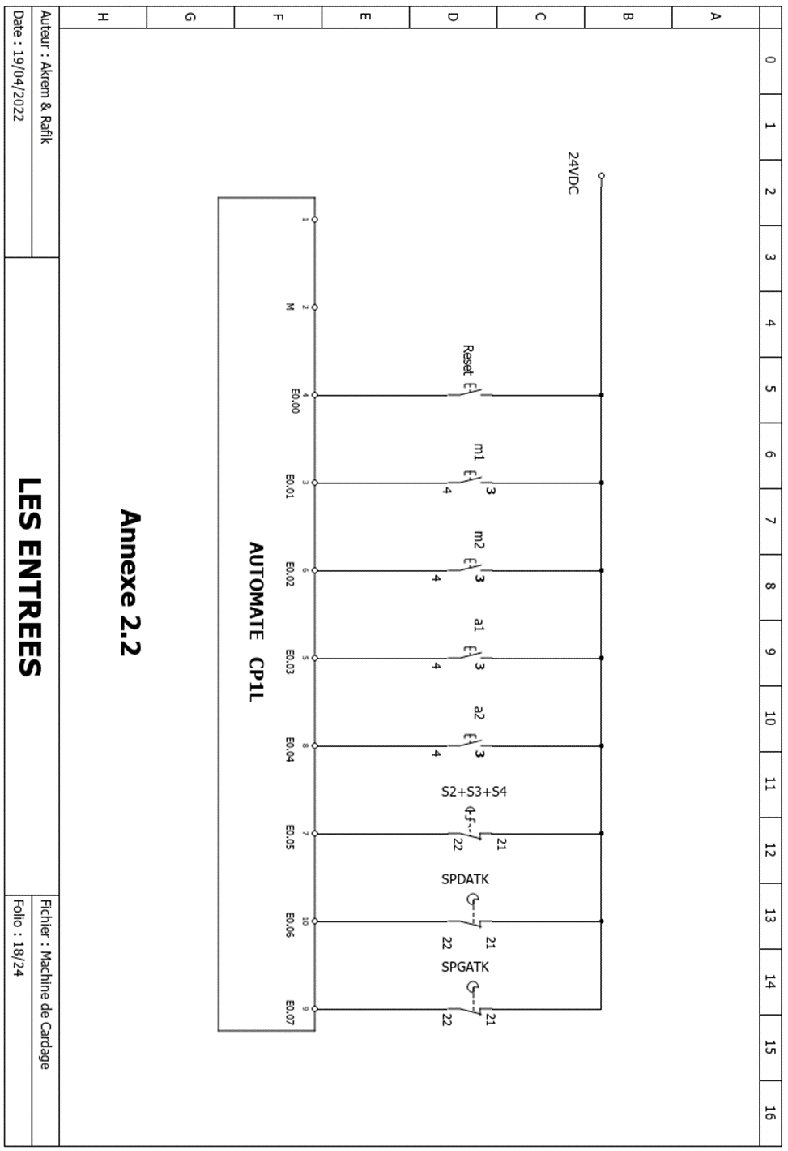
Automatisation de la carde de coton
Schéma électrique de câblage des entrées de l’automate
Adressage des entrées
Reset: 0.00
m1: 0.01
m2: 0.02
a1: 0.03
a2: 0.04
S1+S2+S3: 0.05
SPDATK: 0.06
SPGATK: 0.07

Slide 18
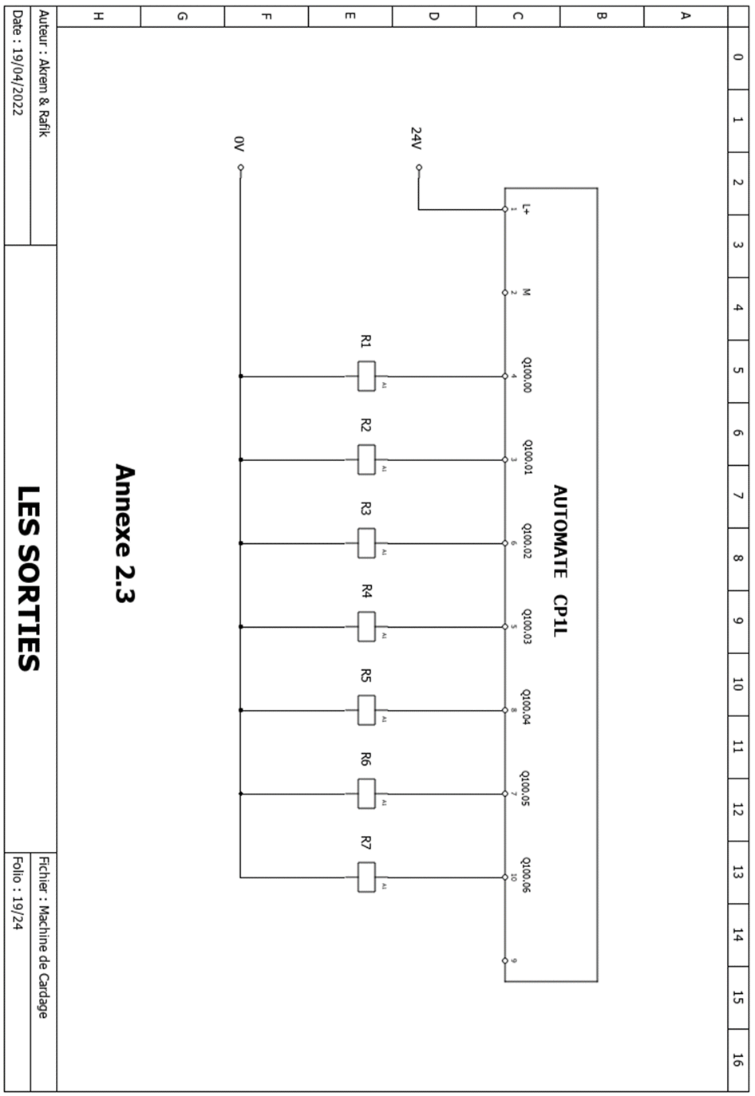
Automatisation de la carde de coton
Schéma électrique de câblage des sorties de l’automate
Adressage des Sorties
R1(KM1): 100.00
R2(KM4): 100.01
R3(KM5.1M9): 100.02
R4(KM9): 100.03
R5(KM8): 100.04
R6(FBK): 100.05
R7(Y5): 100.06

Slide 19
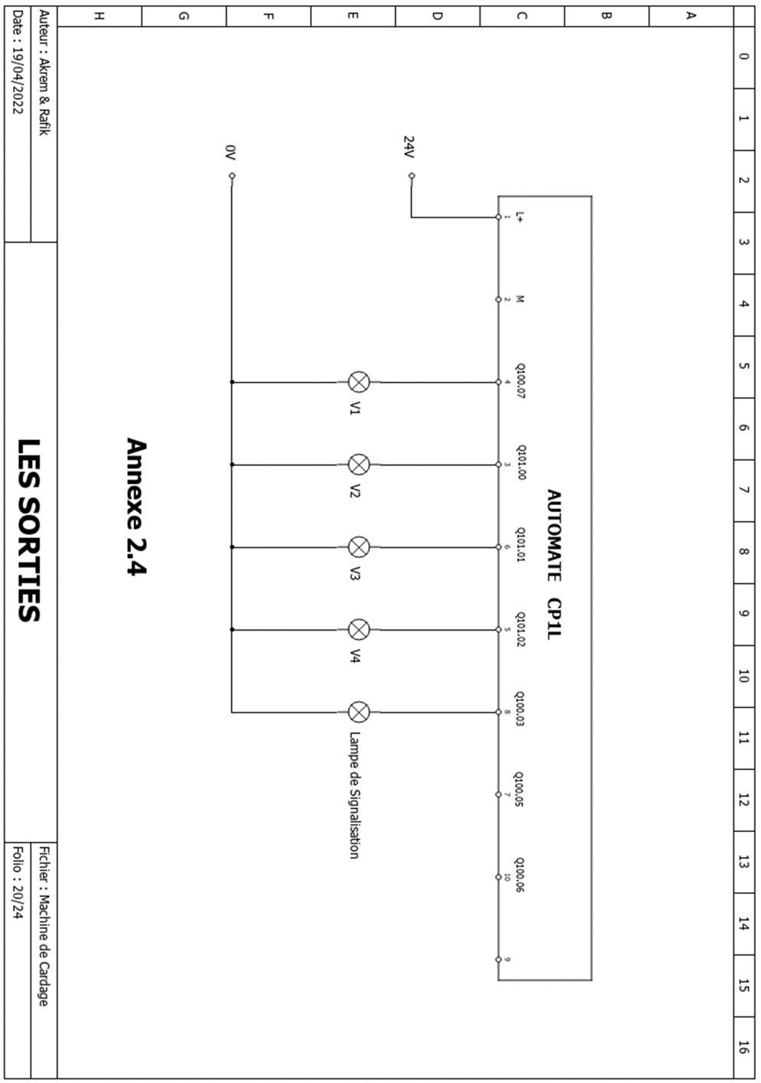
Automatisation de la carde de coton
Schéma électrique de câblage des sorties de l’automate
Adressage des sorties
V1: 100.07
V2: 101.00
V3: 101.01
V4: 101.02
LS: 101.03

Slide 20

Automatisation de la carde de coton
Programmation de l’automate OMRON CP1L-M30DR-A
Traduire les grafcets de commande de la carde de coton en des équations logiques.
Le logiciel de programmation est CX-programmer 9,6.

Slide 21

Automatisation de la carde de coton
Simulation du fonctionnement de la carde de coton

Slide 22
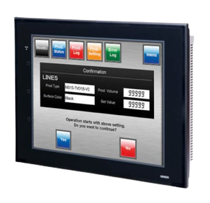
Supervision de la carde de coton
Interface homme- machine OMRON NS15-TX01-V2
Couleur noir
Résolution 1024 x768
15 pouces
Port Ethernet
Logiciel CX-Designer V3.6

Slide 23
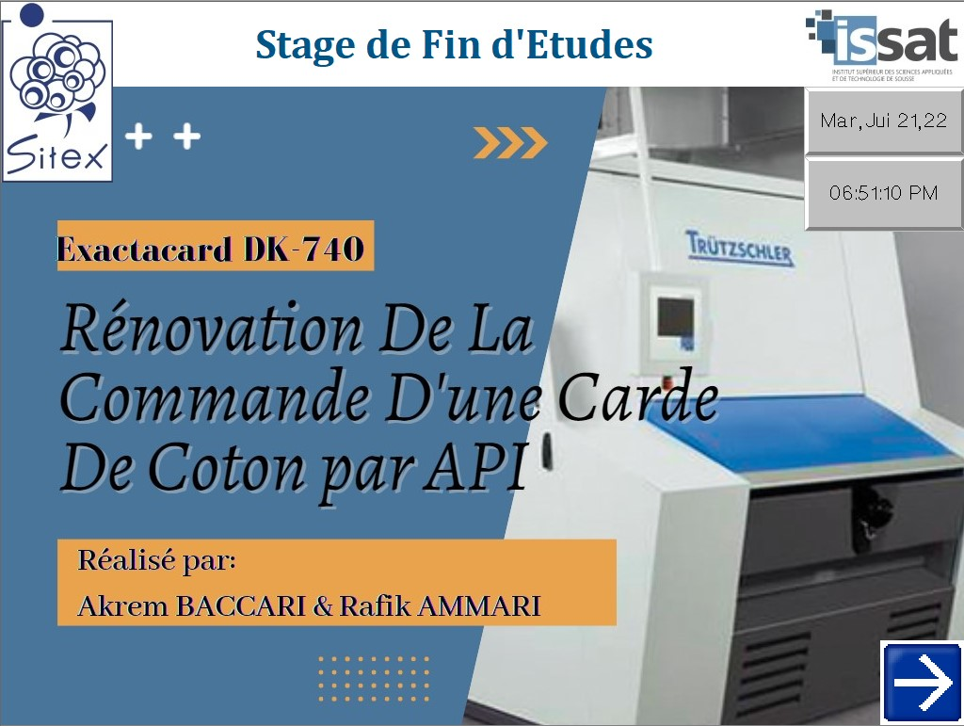
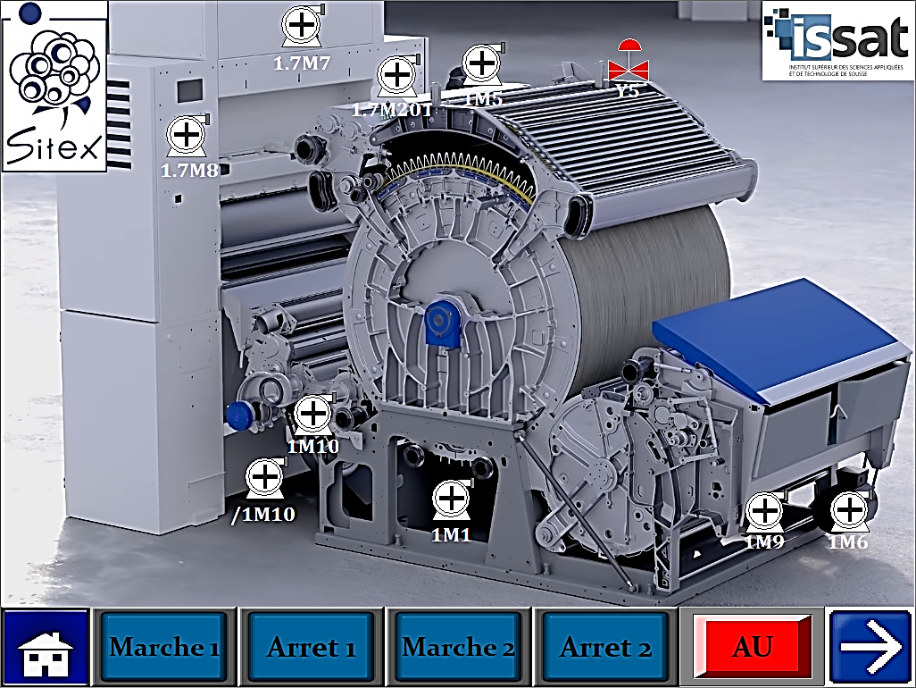
Supervision de la carde de coton
Vue d’accueil
Vue de fonctionnement normal

Slide 24
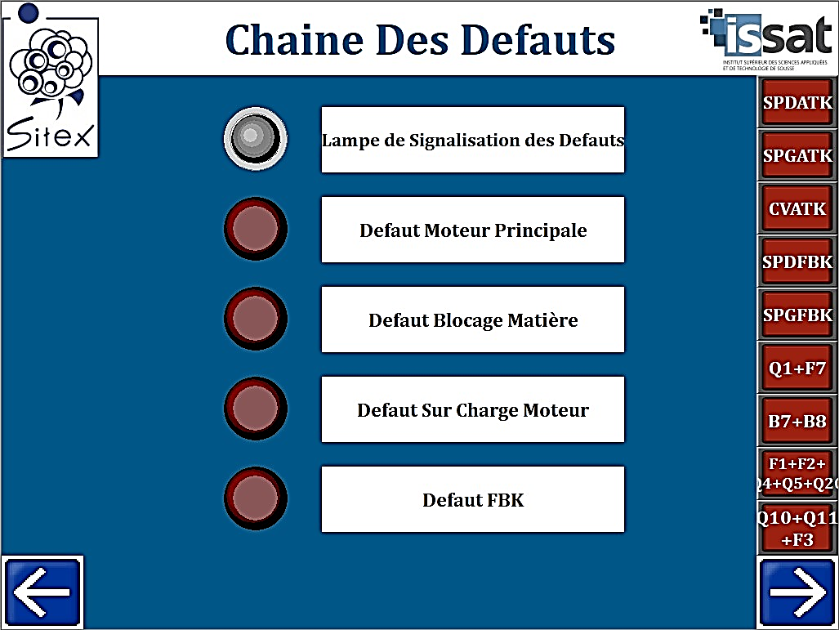
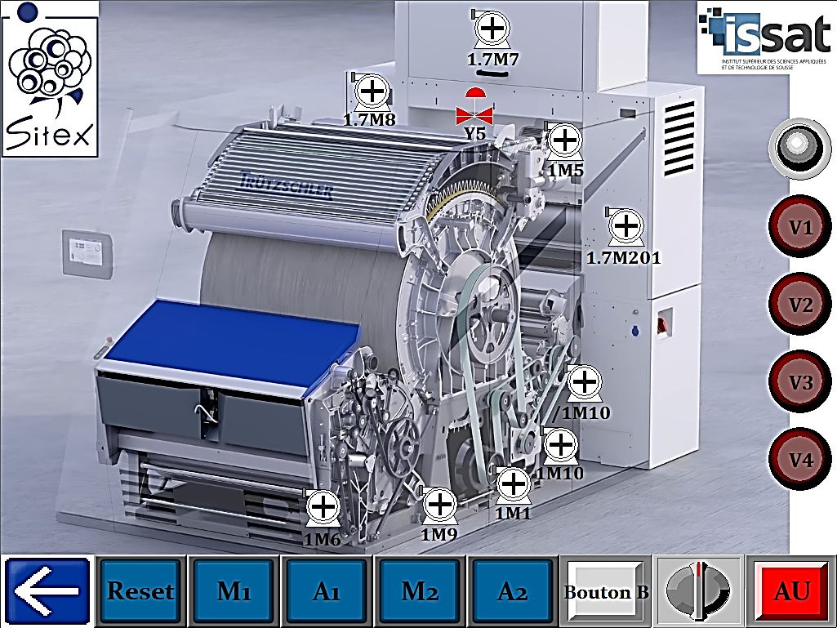
Supervision de la carde de coton
Vue des défauts
Vue de traitement des défauts

Slide 25
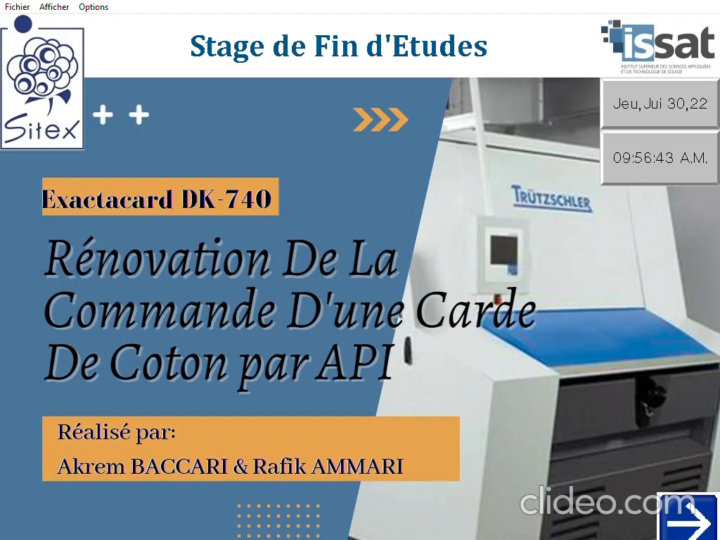
Supervision de la carde de coton
Vidéo de simulation de l’interface de la carde de coton

Slide 26
Conclusions
L’objectif de notre stage de fin d’ études est la rénovation de la commande d’une carde de coton qui a été achevé en suivant la démarche ci-contre :
Etudier le principe de fonctionnement de la carde de coton
Elaborer les différents grafcets de commande de la carde de coton
Elaborer les schémas électriques de commande et de puissance de la machine
Maîtriser la programmation d’un autre type d’automate programmable industrielle OMRON CP1L-M30DR-A
Concevoir une interface homme-machine NS15-TX01-V2.

Slide 27


Merci pour votre attention

